Slide 1
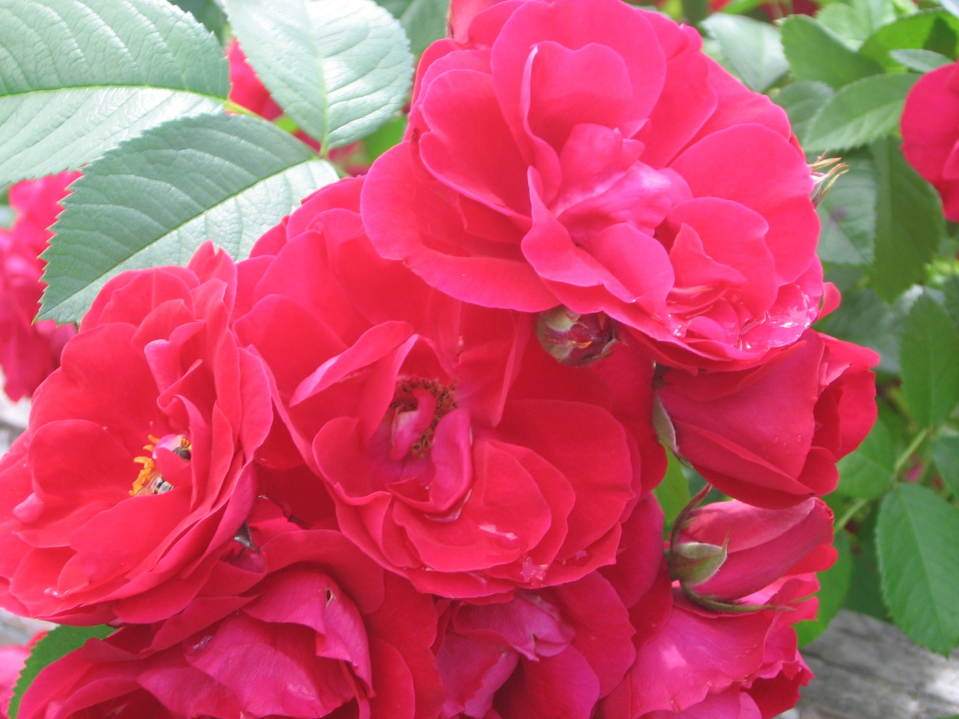
8 МАРТА
Праздник для бабушек

Slide 2
ПЛАН ПОДГОТОВКИ К ПРАЗДНИКУ:
разработка сценария;
распределение ролей;
репетиции;
совместная работа с музыкальным работником и хореографом;
изготовление сувениров и подарков для бабушек;
рассылка приглашений бабушкам.

Slide 3
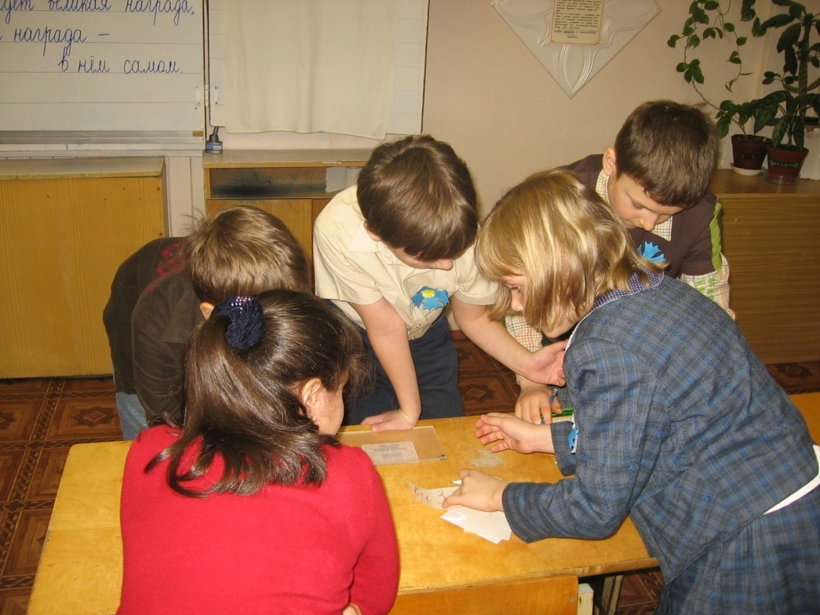
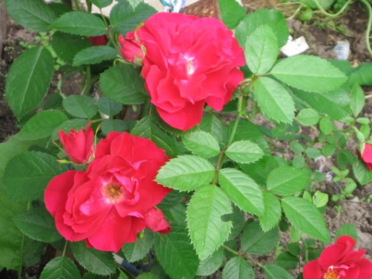
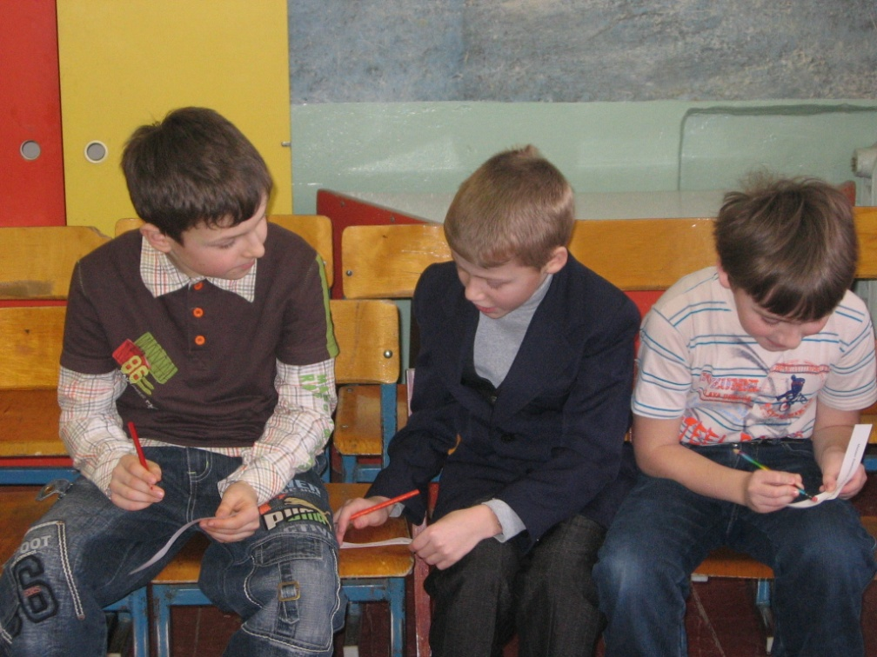
Подготовка к празднику:

Slide 4
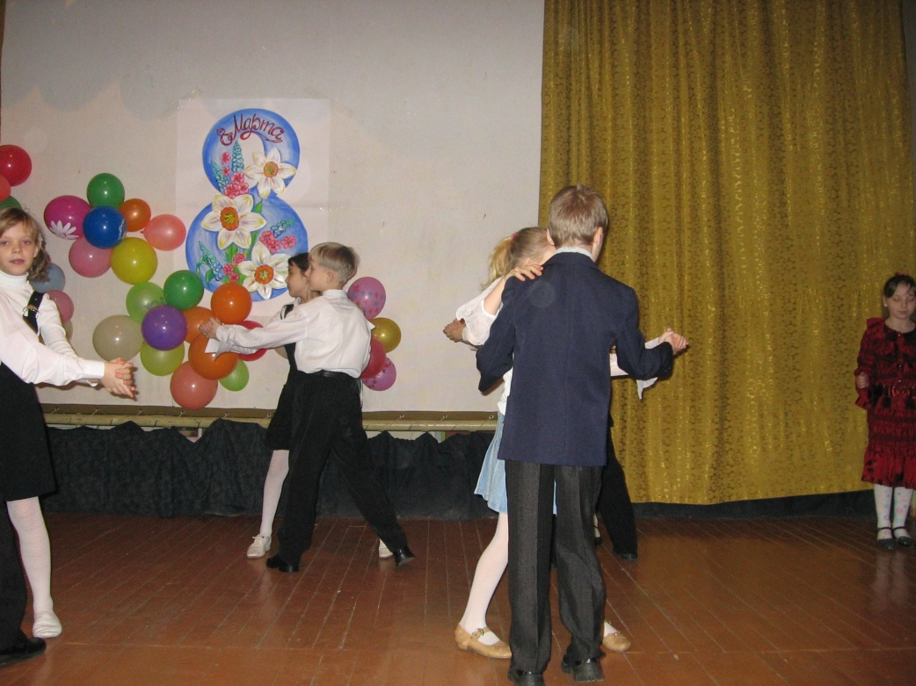
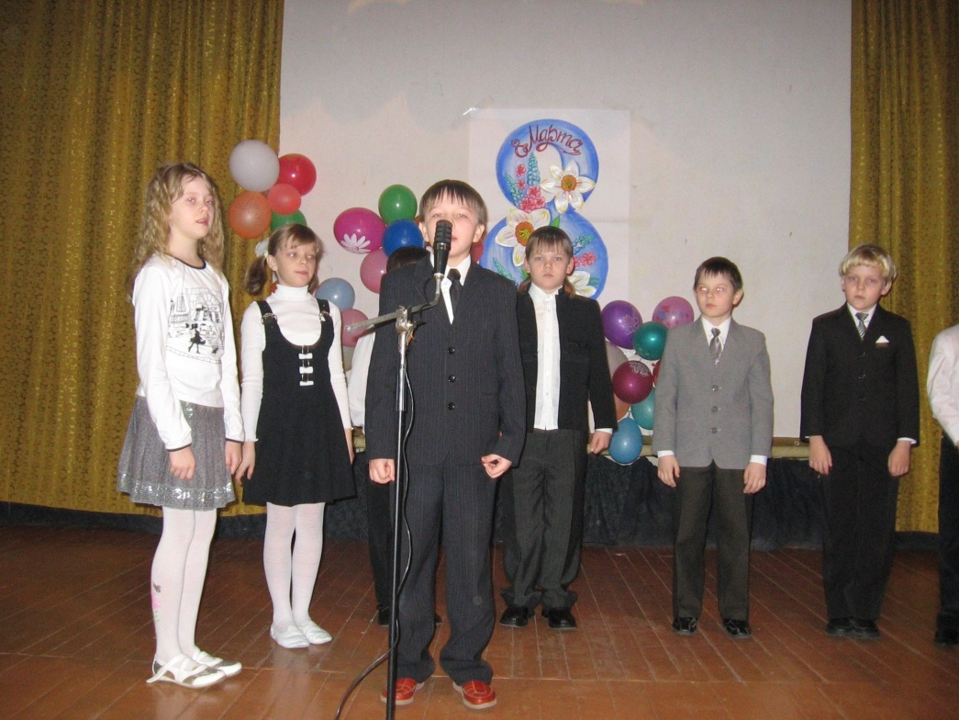
Праздник

Slide 5
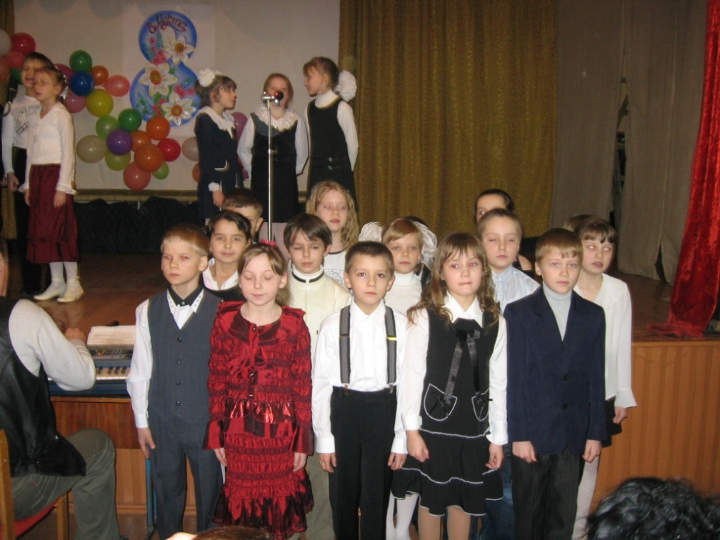
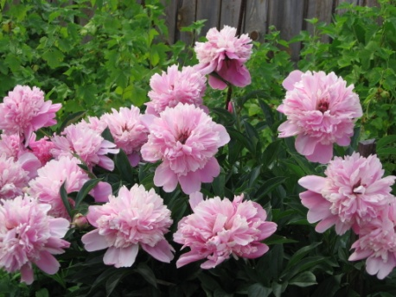
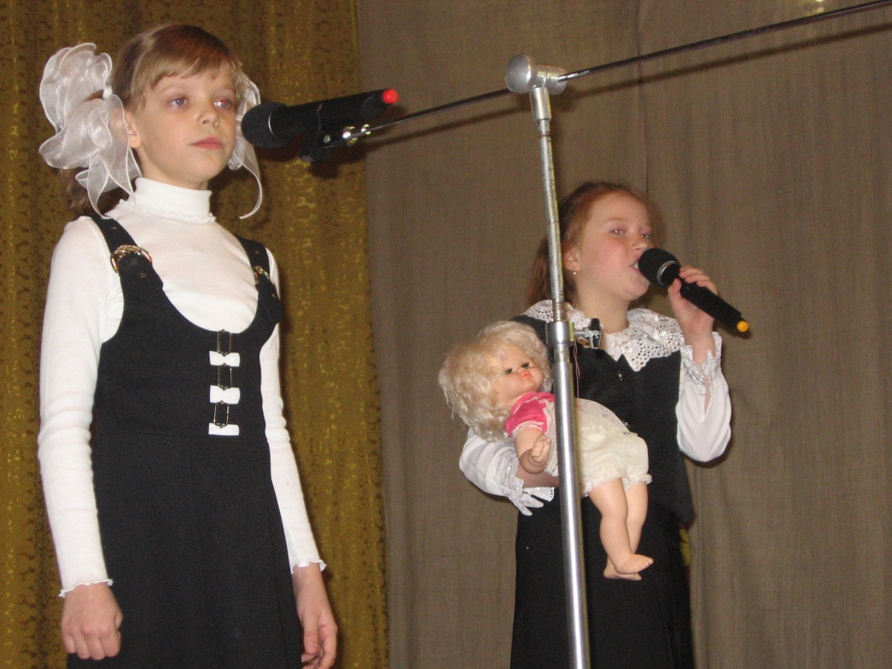

Slide 6
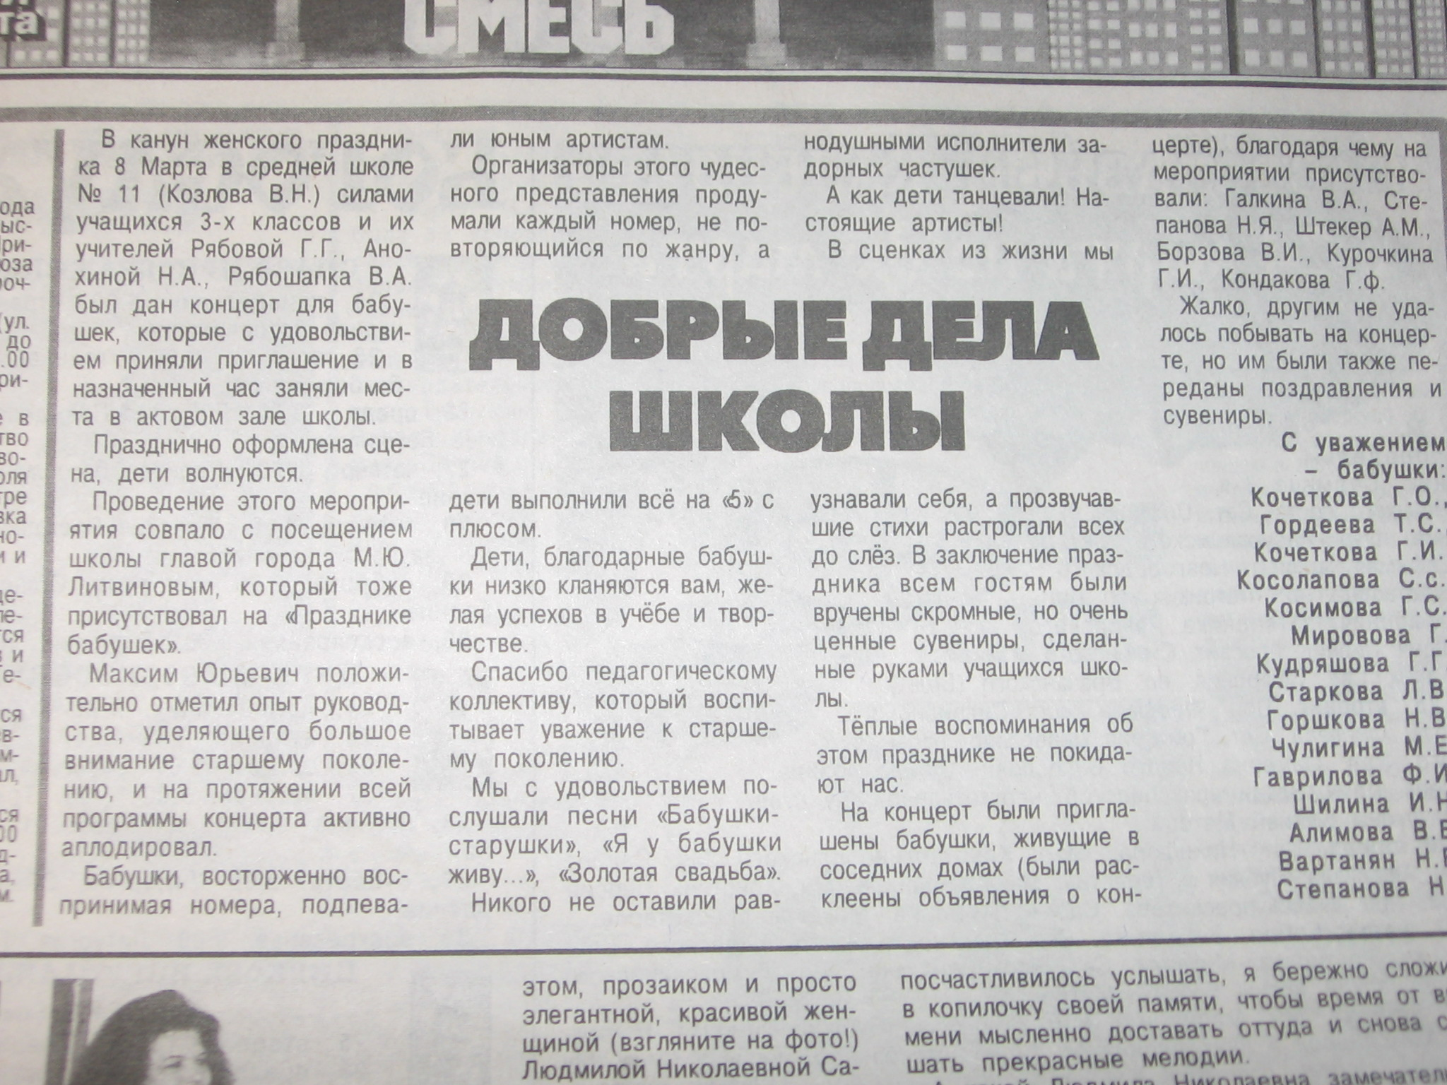
Благодарность от бабушек!

